Slide 1




II ruolo della compliance 231 nelle società sottoposte a misura di prevenzione patrimoniale
Milano, 12 maggio 2022

Slide 2
Il difensore della società staggita: collaborazione con l’Amministrazione Giudiziaria nel percorso di rilegalizzazione dell’impresa avv. Enrico Maria Giarda

Slide 3
DIFFICOLTÀ OPERATIVE
DEL DIFENSORE DI FIDUCIA DELLA SOCIETÀ
NELL’AMBITO DELLA PROCEDURA DI PREVENZIONE EX ARTT. 34, 34 BIS O 94 BIS DEL CODICE ANTIMAFIA
- 1 -

Slide 4
RIFERIMENTI NORMATIVI
Codice Antimafia
Decreto legislativo, 06/09/2011 n° 159, G.U. 28/09/2011

Slide 5
Art. 29.
Indipendenza dall'esercizio dell'azione penale
1. L'azione di prevenzione può essere esercitata anche indipendentemente dall'esercizio dell'azione penale.

Slide 6
Art. 20.
Sequestro
1. Il tribunale, anche d'ufficio, con decreto motivato, . . . dispone le misure di cui agli articoli 34 e 34-bis ove ricorrano i presupposti ivi previsti.
2. Prima di ordinare il sequestro o disporre le misure di cui agli articoli 34 e 34-bis e di fissare l'udienza…

Slide 7
Le impugnazioni
Art. 27.
Comunicazioni e impugnazioni
I provvedimenti con i quali il tribunale dispone la confisca dei beni sequestrati, l'applicazione, il diniego o la revoca del sequestro…
Per le impugnazioni contro detti provvedimenti si applicano le disposizioni previste dall'articolo 10. I provvedimenti che dispongono la confisca dei beni sequestrati, la confisca della cauzione o l'esecuzione sui beni costituiti in garanzia diventano esecutivi con la definitività delle relative pronunce.
. / .

Slide 8
Capo V
Le misure di prevenzione patrimoniali diverse dalla confisca

Slide 9
Art. 34.
L'amministrazione giudiziaria dei beni connessi ad attività economiche e delle aziende
1. Quando, a seguito degli accertamenti . . . compiuti per verificare i pericoli di infiltrazione mafiosa . . ., sussistono sufficienti indizi per ritenere che il libero esercizio di determinate attività economiche, comprese quelle di carattere imprenditoriale, sia direttamente o indirettamente sottoposto alle condizioni di intimidazione o di assoggettamento previste dall'articolo 416-bis del codice penale o possa comunque agevolare l'attività di persone […], il tribunale competente […] dispone l'amministrazione giudiziaria delle aziende o dei beni utilizzabili, direttamente o indirettamente, per lo svolgimento delle predette attività economiche…
. / .

Slide 10
2. L'amministrazione giudiziaria dei beni è adottata per un periodo non superiore a un anno e può essere prorogata di ulteriori sei mesi per un periodo comunque non superiore complessivamente a due anni, a richiesta del pubblico ministero o d'ufficio, a seguito di relazione dell'amministratore giudiziario che evidenzi la necessità di completare il programma di sostegno e di aiuto alle imprese amministrate e la rimozione delle situazioni di fatto e di diritto che avevano determinato la misura.
. / .

Slide 11
[ . . . ]
Entro la data di scadenza dell'amministrazione giudiziaria dei beni o del sequestro…, il tribunale, qualora non disponga il rinnovo del provvedimento, delibera in camera di consiglio la revoca della misura disposta ed eventualmente la contestuale applicazione del controllo giudiziario di cui all'articolo 34-bis, ovvero la confisca dei beni che si ha motivo di ritenere che siano il frutto di attività illecite o ne costituiscano il reimpiego. Alla camera di consiglio partecipano il giudice delegato e il pubblico ministero. Per le impugnazioni contro i provvedimenti di revoca con controllo giudiziario e di confisca si applicano le disposizioni previste dall'articolo 27.
[ . . . ]

Slide 12
Art. 34-bis.
Controllo giudiziario delle aziende
Articolo, da ultimo, così modificato dal D.L. 6 novembre 2021, n. 152, convertito, con modificazioni, dalla L. 29 dicembre 2021, n. 233.
Quando l'agevolazione prevista dal comma 1 dell'articolo 34 risulta occasionale, il tribunale dispone, anche d'ufficio, il controllo giudiziario delle attività economiche e delle aziende […], se sussistono circostanze di fatto da cui si possa desumere il pericolo concreto di infiltrazioni mafiose idonee a condizionarne l'attività. . . .
. / .

Slide 13
2. Il controllo giudiziario è adottato dal tribunale per un periodo non inferiore a un anno e non superiore a tre anni. Con il provvedimento che lo dispone, il tribunale può: [ . . . ]
b) nominare un giudice delegato e un amministratore giudiziario, il quale riferisce periodicamente, almeno bimestralmente, gli esiti dell'attività di controllo al giudice delegato e al pubblico ministero.
. / .

Slide 14
[ . . . ]
5. Il titolare dell'attività economica sottoposta al controllo giudiziario può proporre istanza di revoca. In tal caso il tribunale fissa l'udienza entro dieci giorni dal deposito dell'istanza e provvede nelle forme di cui all'articolo 127 del codice di procedura penale. All'udienza partecipano il giudice delegato, il pubblico ministero e, ove nominato, l'amministratore giudiziario.
[ . . . ]

Slide 15
LIBRO II
NUOVE DISPOSIZIONI IN MATERIA DI DOCUMENTAZIONE ANTIMAFIA
Capo IV
Informazioni antimafia

Slide 16
Art. 94-bis –
Misure amministrative di prevenzione collaborativa applicabili in caso di agevolazione occasionale
1. Il prefetto, quando accerta che i tentativi di infiltrazione mafiosa sono riconducibili a situazioni di agevolazione occasionale, prescrive all'impresa, società o associazione interessata, con provvedimento motivato, l'osservanza, per un periodo non inferiore a sei mesi e non superiore a dodici mesi:
a) adottare ed efficacemente attuare misure organizzative, anche ai sensi degli articoli 6, 7 e 24-ter del decreto legislativo 8 giugno 2001, n. 231, atte a rimuovere e prevenire le cause di agevolazione occasionale;
. / .

Slide 17
PRESUPPOSTI
DELLE MISURE DI PREVENZIONE PATRIMONIALE
EX ARTT. 34 E 34 BIS
- 2 -

Slide 18
Art. 34.
L'amministrazione giudiziaria dei beni connessi ad attività economiche e delle aziende
1. Quando, a seguito degli accertamenti . . . compiuti per verificare i pericoli di infiltrazione mafiosa . . ., sussistono sufficienti indizi per ritenere che il libero esercizio di determinate attività economiche, comprese quelle di carattere imprenditoriale, sia direttamente o indirettamente sottoposto alle condizioni di intimidazione o di assoggettamento previste dall'articolo 416-bis del codice penale o possa comunque agevolare l'attività di persone […], il tribunale competente […] dispone l'amministrazione giudiziaria delle aziende o dei beni utilizzabili, direttamente o indirettamente, per lo svolgimento delle predette attività economiche…

Slide 19
Art. 34-bis.
Controllo giudiziario delle aziende
Articolo, da ultimo, così modificato dal D.L. 6 novembre 2021, n. 152, convertito, con modificazioni, dalla L. 29 dicembre 2021, n. 233.
Quando l'agevolazione prevista dal comma 1 dell'articolo 34 risulta occasionale, il tribunale dispone, anche d'ufficio, il controllo giudiziario delle attività economiche e delle aziende […], se sussistono circostanze di fatto da cui si possa desumere il pericolo concreto di infiltrazioni mafiose idonee a condizionarne l'attività. . . .

Slide 20
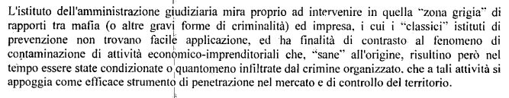

Slide 21
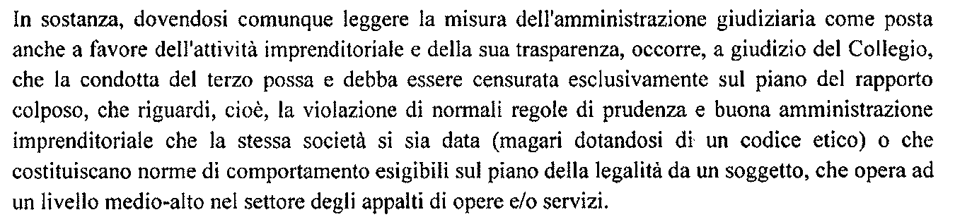

Slide 22
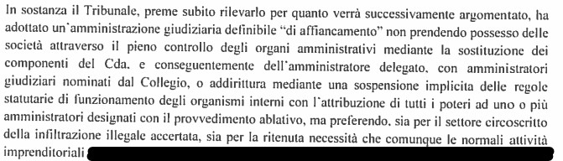

Slide 23
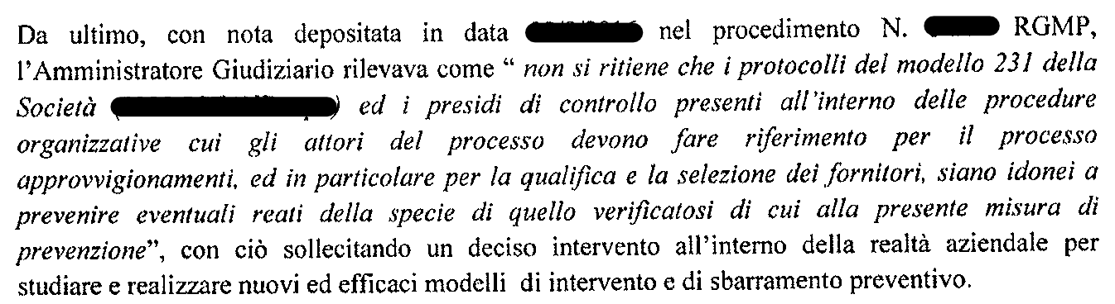

Slide 24
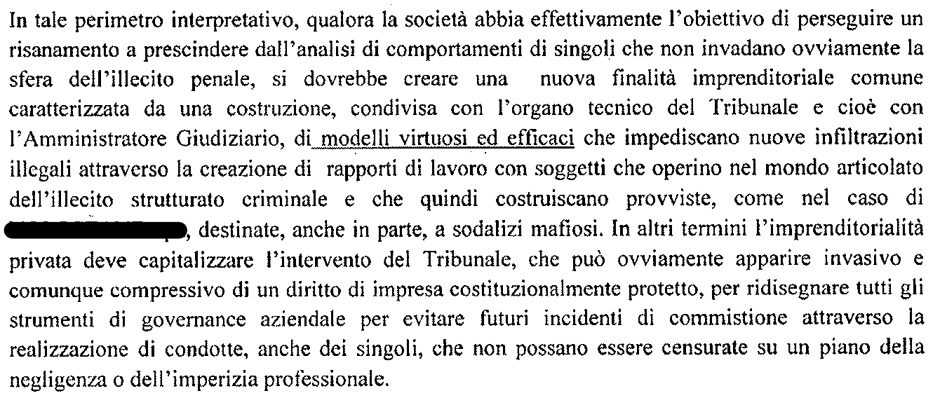

Slide 25
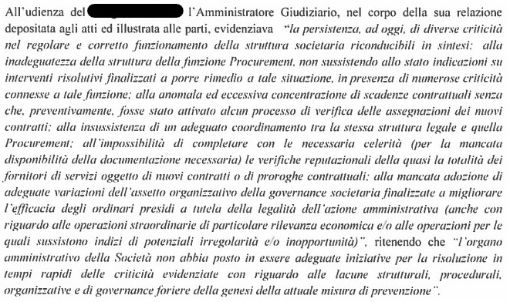

Slide 26
COLLABORAZIONE DEL DIFENSORE NELL’ATTIVITA’ DI COMPLIANCE DEFINITA DA AMMINISTRATORE GIUDIZIARIO E CONSULENTE IN COSTANZA DI MISURA DI PREVENZIONE PATRIMONIALE EX ARTT. 34, 34 BIS O 94 BIS
- 3 -

Slide 27
Art. 34-bis.
Controllo giudiziario delle aziende
Articolo, da ultimo, così modificato dal D.L. 6 novembre 2021, n. 152, convertito, con modificazioni, dalla L. 29 dicembre 2021, n. 233.
Quando l'agevolazione prevista dal comma 1 dell'articolo 34 risulta occasionale, il tribunale dispone, anche d'ufficio, il controllo giudiziario delle attività economiche e delle aziende […], se sussistono circostanze di fatto da cui si possa desumere il pericolo concreto di infiltrazioni mafiose idonee a condizionarne l'attività. . . .
. / .

Slide 28
3. Con il provvedimento di cui alla lettera b) del comma 2, il tribunale stabilisce i compiti dell'amministratore giudiziario finalizzati alle attività di controllo e può imporre l'obbligo:
[ . . . ]
d) di adottare ed efficacemente attuare misure organizzative, anche ai sensi degli articoli 6, 7 e 24-ter del decreto legislativo 8 giugno 2001, n. 231, e successive modificazioni;
e) di assumere qualsiasi altra iniziativa finalizzata a prevenire specificamente il rischio di tentativi di infiltrazione o condizionamento mafiosi.
. / .

Slide 29
Art. 94-bis –
Misure amministrative di prevenzione collaborativa applicabili in caso di agevolazione occasionale
1. Il prefetto, quando accerta che i tentativi di infiltrazione mafiosa sono riconducibili a situazioni di agevolazione occasionale, prescrive all'impresa, società o associazione interessata, con provvedimento motivato, l'osservanza, per un periodo non inferiore a sei mesi e non superiore a dodici mesi:
a) adottare ed efficacemente attuare misure organizzative, anche ai sensi degli articoli 6, 7 e 24-ter del decreto legislativo 8 giugno 2001, n. 231, atte a rimuovere e prevenire le cause di agevolazione occasionale;
. / .

Slide 30
Art. 34
L'amministrazione giudiziaria dei beni connessi ad attività economiche e delle aziende
« Appare importante rilevare che, pur in mancanza di una espressa previsione normativa, la compliance 231 ha acquisito un ruolo centrale anche nella misura più penetrante dell’amministrazione giudiziaria disciplinata dall’art. 34 d.lgs. n. 159/2011 che è disposta dal Tribunale nei casi in cui sia stata constatata l’esistenza di una agevolazione non occasionale come nel controllo giudiziario, bensì stabile, perdurante, realizzata dall’azienda verso persone portatrici di pericolosità qualificata. Ciò soprattutto grazie alla pionieristica e feconda prassi della Sezione Autonoma delle Misure di Prevenzione del Tribunale di Milano che, in più occasioni, ha inserito nel piano di azione diretto alla società nei cui confronti veniva disposta la misura prevista dall’art. 34 la prescrizione di fornire ed eventualmente adeguare o istituire il Modello di Organizzazione, Gestione e Controllo ai sensi del d.lgs. n. 231/2001 e un Codice Etico, da approvare entrambi previo assenso dell’amministratore giudiziario».
Così MARCELLA VULCANO, “Le modifiche del decreto-legge n. 152/2021 al codice antimafia: il legislatore punta sulla prevenzione amministrativa e sulla compliance 231 ma non risolve i nodi del controllo giudiziario” in Giurisprudenza Penale Web, 2021, 11 – ISSN 2499-846X

Slide 31
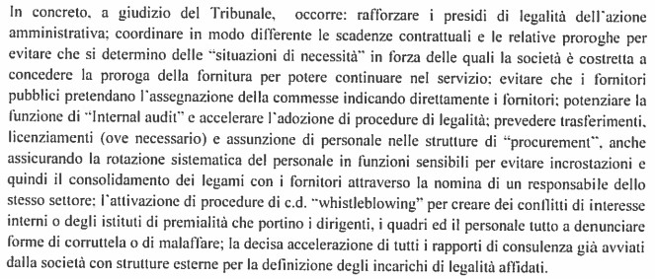

Slide 32
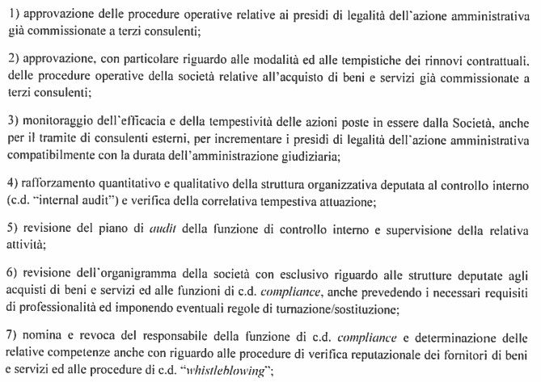

Slide 33
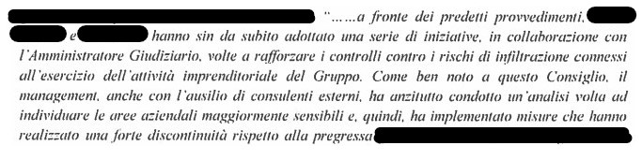

Slide 34
Esempi di attività elaborate in sinergia da Difesa - Amministratore Giudiziario e team incaricato di rafforzare i presidi di compliance dell’azienda staggita:
Attività su processi ed organizzazione
2) Review Modello 231
3) Albo fornitori
4) Altre attività

Slide 35
1) Attività su processi ed organizzazione
Il Consulente, in collaborazione con il difensore e previo concerto e verifica dell’Amministratore Giudiziario, svolge in tema di processi ed organizzazione le seguenti attività:
Assessment dei processi relativi al Procurement: matrice AS – IS; gap analysis; walkthrough testing;
Supporto nella revisione/redazione delle correlate procedure;
Formazione del personale;
Testing procedure.

Slide 36
Aggiornamento procedure Procurement
Il consulente aggiorna o redige ex novo le procedure connesse con le attività di Procurement e del ciclo passivo, ad esempio:
Procedura di Qualificazione dei Fornitori;
Procedura Ciclo Passivo;
Procedura Approvvigionamento di Beni e Servizi;
Procedura Consulenze e Collaborazioni;
Procedura di Valutazione reputazionale;
Procedura di gestione delle indicazioni di fornitori da parte di clienti;
Intermediari Commerciali.

Slide 37
Attività di formazione del personale dipendente
A seguito dell’entrata in vigore delle menzionate nuove procedure, il consulente deve tenere sessioni formative per tutte le funzioni della società interessata in cui si è proceduto a descrivere le nuove procedure e recepire eventuali spunti di miglioramento delle stesse da parte dei soggetti interessati.

Slide 38
Attività di testing delle procedure
Il consulente deve svolgere alcune attività di verifica finalizzate ad evidenziare lo stato di attuazione / esecuzione dei controlli previsti dalle procedure in vigore al momento dell’effettuazione delle verifiche, anche rispetto a quelle procedure approvate dal Consiglio di Amministrazione.
Le attività di verifica possono ad esempio riguardare:
Verifiche su gare specifiche precedenti e successive all’introduzione delle nuove procedure emesse dalla Società;
Verifica sul processo di Procurement su attività regolate dalle procedure emesse.

Slide 39
2) Review Modello 231
Nello svolgimento dell’attività, il Consulente deve tenere conto dei seguenti aspetti:
  Best practices in materia di gestione dei rischi e di analisi / valutazione / costruzione dei Sistemi di Controllo Interno;
  Le «Linee Guida per la costruzione dei Modelli di organizzazione, gestione e controllo ex D. Lgs. 231 / 01» approvate da Confindustria;
  Dottrina e giurisprudenza maggioritaria in materia di responsabilità amministrativa degli enti.

Slide 40
Al fine di svolgere il risk assessment necessario all’aggiornamento del Modello 231, il consulente analizza le procedure della Società e svolge incontri con le figure responsabili dei relativi processi aziendali.
Nello specifico, il consulente analizza alcune aree di operatività della Società, ad esempio:
Gestione della logistica;
Gestione commerciale;
Gestione dei rapporti con la Pubblica Amministrazione;
Gestione degli adempimenti in materia di Salute, Sicurezza e Ambiente;
Gestione delle attività del Presidio Amministrativo;
Gestione degli affari societari;
Gestione degli omaggi e delle spese di rappresentanza.

Slide 41
«Nell’ambito delle misure di prevenzione antimafia, assume un ruolo fondamentale la compliance al d.lgs. 231/2001 e, in particolare, l’adozione ed efficace attuazione di un idoneo Modello di Organizzazione, Gestione e Controllo. Sotto questo profilo si rivela essenziale il Modello di Organizzazione, Gestione e Controllo ex d.lgs. n. 231/2001 che definisce e adotta protocolli di prevenzione e controllo al fine di garantire il presidio di possibili aree a rischio in considerazione delle specifiche attività svolte dalla società e di eventuali possibili “patologie” a seguito dell’attenta valutazione e mappatura dei rischi correlati».
Così MARCELLA VULCANO, “Le modifiche del decreto-legge n. 152/2021 al codice antimafia: il legislatore punta sulla prevenzione amministrativa e sulla compliance 231 ma non risolve i nodi del controllo giudiziario” in Giurisprudenza Penale Web, 2021, 11 – ISSN 2499-846X

Slide 42
3) Albo fornitori
Il consulente effettua analisi reputazionali (c.d. Integrity Due Diligence) su terzi e fornitori:

Slide 43
Integrity Due Diligence
Il consulente esegue verifiche societarie ed analisi reputazionali sui fornitori e sui principali soggetti ad essi riconducibili, utilizzando informazioni di natura pubblica e documentazione interna trasmessa.
Da un punto di vista operativo le verifiche sono condotte attraverso le seguenti attività:
ricostruzione degli schemi proprietari e partecipativi, con particolare riferimento alla compagine societaria e alla governance;
analisi della completezza e accuratezza della documentazione resa disponibile dalla Società;
raccolta delle informazioni sul profilo reputazionale inerenti le Società target e i principali soggetti ad esse riconducibili attraverso l’analisi delle fonti esterne;
verifica dell’esistenza di potenziali indicatori di anomalia (c.d. red flags).
Analisi economico finanziaria dei fornitori sulla base di quanto previsto dalla «Procedura di Qualificazione Fornitori», i cui principali indicatori di riferimento sono: Capitale Circolante Netto (CCN), Margine operativo lordo (MOL), Patrimonio Netto (PN).

Slide 44
All’esito la Società sarà in grado di procedere in autonomia allo svolgimento delle seguenti attività connesse alla regolare tenuta dell’Albo Fornitori:
Identificazione puntuale dei documenti da richiedere ai fornitori e delle modalità di verifica degli stessi;
Definizione dei campi del sistema informatico a supporto dell’Albo Fornitori;
Produzione dei fac–simile di documenti da richiedere ai fornitori e/o da elaborare con i dati dei fornitori;
Definizione delle modalità di gestione delle richieste di qualifica e di gestione delle comunicazioni ai candidati fornitori;
Analisi e verifica della completezza dei documenti forniti rispetto a quanto previsto dalle procedure;
Analisi e verifica della validità dei documenti forniti.
Il consulente redige istruzioni operative relative alle modalità di compilazione, gestione ed analisi della documentazione prevista dall’Albo Fornitori.

Slide 45
4) ALTRE ATTIVITA’ DI COMPLIANCE :
Esame della struttura organizzativa delle funzioni esistenti in azienda e degli strumenti a disposizione delle stesse
Il Consulente esegue un’attività di analisi volta a comprendere la struttura organizzativa della funzione Controllo Interno e della funzione Compliance al fine di poter evidenziare le aree di miglioramento e/o criticità relative all’organizzazione e agli strumenti disponibili per l’espletamento delle attività attribuitegli.

Slide 46
Internal Audit
Esame della struttura organizzativa delle funzioni esistenti in azienda e degli strumenti a disposizione delle stesse;
Individuazione delle criticità esistenti e delle aree di miglioramento;
ridefinizione della funzione Internal Audit, in termini di: mission e compiti, struttura e dimensionamento;
Individuazione aree di miglioramento e criticità del Piano di Audit ;
Predisposizione di un Manuale Operativo a supporto dell’attività dell’Internal Audit, che declini le procedure, i controllo, la frequenza e le modalità di esecuzione degli stessi
Compliance e ridefinizione delle procedure di c.d. «whistleblowing»
Predisposizione delle procedure e del manuale operativo.
Attività inerenti la procedura segnalazioni

Slide 47
ESITI
PERCORSO DI RIPRISTINO DELLA LEGALITA’
E CESSAZIONE
DELLA MISURA DI PREVENZIONE PATRIMONIALE
EX ARTT. 34 O 34 BIS
- 4 -

Slide 48




Slide 49


Slide 50


Slide 51

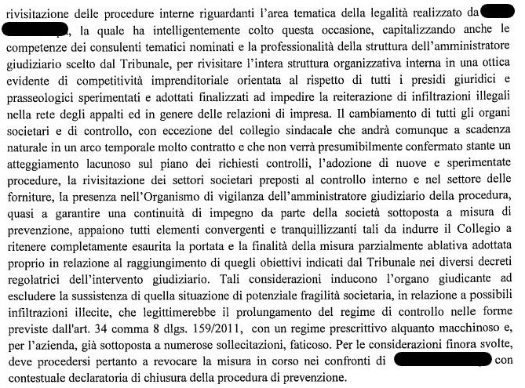


Slide 52

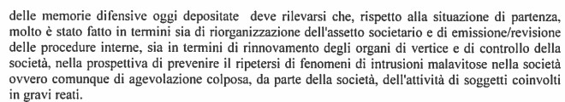


Slide 53
GRAZIE PER L’ATTENZIONE! avv. Enrico Maria Giarda

